Slide 1
LATVIJAS BŪVNIECĪBAS PADOME 2017 pārskats
Gints Miķelsons
Latvijas Būvniecības padome
16.11.2017

Slide 2
Latvijas būvniecības nozares mērķi 2024
Būvniecības nozares apgrozījums pieaug: 3 miljardi EUR gadā
Produktivitāte aug: >50k Eur gadā / 1 nodarbinātais (LV starp Top 10 ES)
Vienota kvalitātes sistēma, nozares dalībnieki Apmierinātie > Neapmierinātie
Gudri būvspeciālisti: nozares dalībnieku apmierinātības līmenis, pieaudzis vidējā un augstākā līmeņa kvalificēto un sertificēto skaits
Efektīvi būvprocesi: mazāka birokrātija, 2x ātrāki termiņi, digitalizēti risinājumi
Notes:
Apgrozījums ES fondi, publiskie iepirkumi
Produktivitāte -> EDLUS
Procesi – Likums, LBNi, BIS

Slide 3
Nozares stratēģiskie mērķi 2024
Notes:
Sabalansēto mērķu karte

Slide 4
Būvpadome 2017.g. lēmumi
Definēta nozares vidēja termiņa stratēģija, 35 aktivitātes
Būvniecības regulējumā atvieglota ēku renovācijas projektu skaņošana
Uzsākts darbs pie Būvniecības likuma, VBN –> pušu atbildības...
Nomainīta būvnieku solidārā VSOAI atbildība ar EDLUS sistēmas ieviešanu
Update LBN (ūdenssaimniecības būves), procesā ugunsdrošība, energoklases...
Update būvkomersantu klasifikācijas MK noteikumi, saikne ar PIL...
Būvkomersantu nodevas maksājumi (maksātāju skaits un 700k Eur nozarei)
Izveidotas vadlīnijas saimnieciski izdevīgiem, projektēt un būvēt iepirkumiem
Izveidots nozares Ētikas kodekss un komisija
Uzklausīti 2x CFLA/FM ziņojumi par ES programmām būvniecībā, riski...
Izveidota BIS projekta organizācija, atvērts BIS 2.0 ERAF projekts, piegādātāji
Līdzdalība BVKB vadības maiņā, idejas funkciju reformai...
Uzklausītas idejas nozares izglītība, kompetenču centri/speciālistu apmācība...

Slide 5
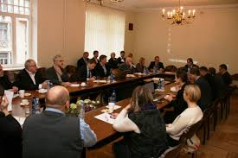
Būvpadome 2017.g. pašvērtējums
Tikai 30% dalībnieki vērtēja!
Vai padome ir realizējusi vairākumu no uzdevumiem –> 50%
Padomes ietekme –> 5 balles
Padomes sēžu apmeklētība –> 7 balles
Vai būvpadomei bija pietiekoša publicitāte –> Nē
Padomes biežums –> 1x mēn 3h
Padomes NVO sniegums –> 7.5 balles
EM sniegums –> 6.5 balles
Padomes vadība –> Priekšsēdis (6.5), Vietnieks (7), Sekretārs (8.5)
Resursi, kuri pietrūka: Motivācija darba grupām, analītika, lēmumi netiek ņemti vērā
Ieteikumi: Ministra iesaiste, lēmumu veto tiesības, NVO info apmaiņa

Slide 6
Stratēģija 11/2017 statuss
Realizētas 4 aktivitātes (publisko iepirkumu vadlīnijas, ētikas standarts, EDLUS, papildināts nozares pārvaldības budžets)
Procesā 6 aktivitātes:
Regulējums (likums, VBN) -> pušu atbildības, apdrošināšana
Nozares ģenerālvienošanās
Tipveida līgumi
BIS 2.0 attīstība
Būvkomersantu klasifikācijas update
Idejas par Būvpadomes un BVKB funkciju reformu

Slide 7
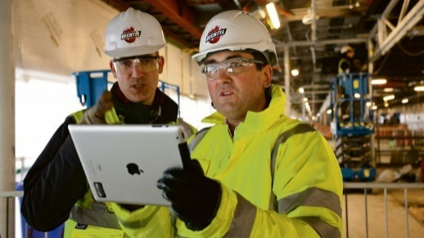
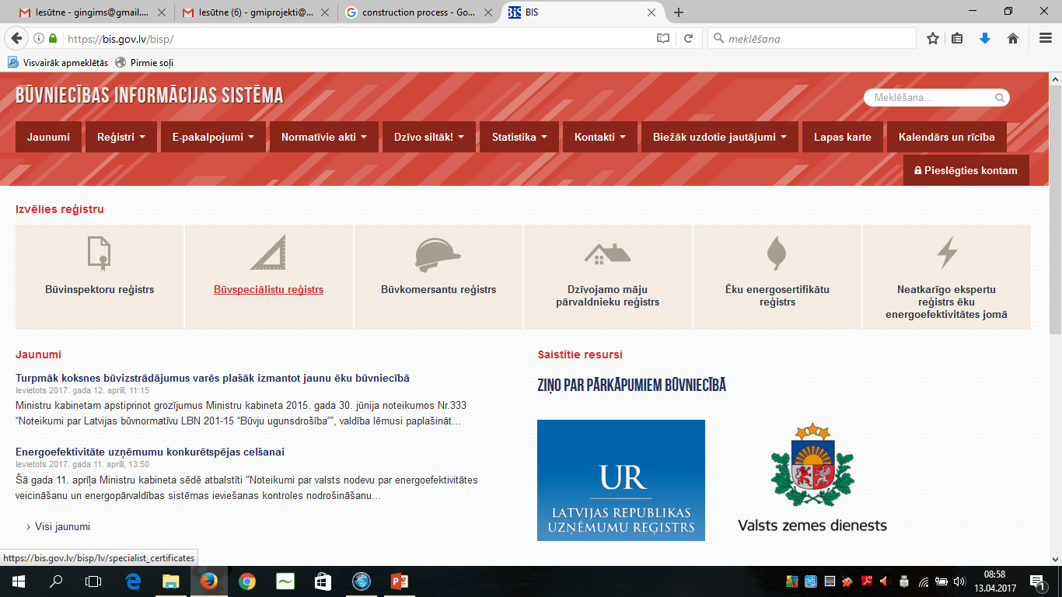
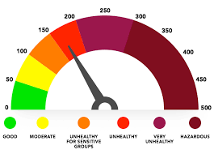
Būvpadome 2018.g Top 5 prioritātes (ieteikumi)
Būvniecības regulējums (pušu atbildības)
Nozares ģenerālvienošanās
Nozares procesu digitalizācija
Nozares izglītības un profesionālās kvalifikācijas sistēma
Kvalitātes indeksa izstrāde
Memorands un cīņa ar ēnu ekonomiku!

Slide 8
Nākošie soļi
Vienošanās par prioritātēm (Ko? -> precizēt darba uzdevumu)
Atbildību sadalījums (Kā? -> Resursi, termiņi)
Padomes sēžu plānoto tēmu grafiks (6 mēn)

Slide 9
Latvijas Būvniecības padome
Paldies!

